Slide 1
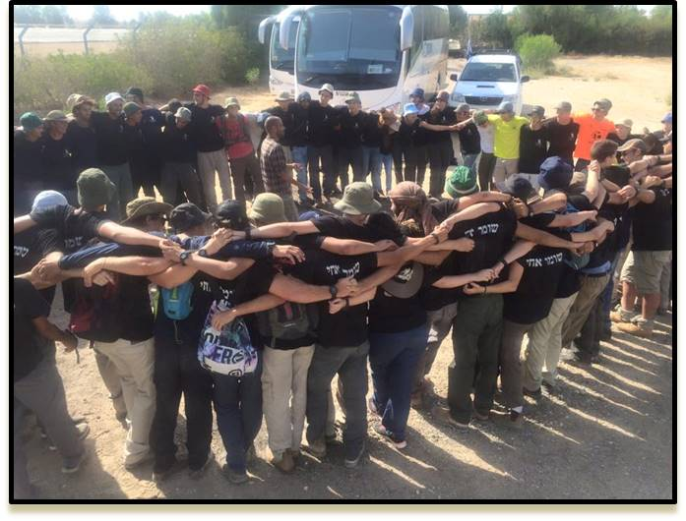
רקמה אנושית אחת חיה
ג. עם ישראל והקדוש ברוך הוא
אמר להם הקדוש ברוך הוא לישראל:
אתם עשיתוני חטיבה אחת בעולם, ואני אעשה אתכם חטיבה אחת בעולם;
אתם עשיתוני חטיבה אחת בעולם, שנאמר: שמע ישראל ה' אלהינו ה' אחד. ואני אעשה אתכם חטיבה אחת בעולם, שנאמר: ומי כעמך ישראל גוי אחד בארץ.
תלמוד בבלי מסכת ברכות דף ו עמוד א
ב. רקמה אנושית אחת
כשאמות, משהו ממני,
משהו ממני
ימות בך.
כשתמות, משהו ממך בי,
משהו ממך בי
ימות איתך.
כי כולנו, כן כולנו
כולנו רקמה אנושית אחת חיה
ואם אחד מאיתנו
הולך מעמנו
משהו מת בנו -
ומשהו, נשאר איתו
אם נדע, איך להרגיע, איך להרגיע
את האיבה, אם רק נדע.
אם נדע, אם נדע להשקיט את זעמנו
על אף עלבוננו, לומר סליחה.
אם נדע להתחיל מהתחלה.
מילים ולחן: מוטי המר
א. הגוף, התא היחיד והאומה
...האומה יצרה את הלשון [כלומר את עצם המחשבה האנושית]...את המוסר, את השירה, ואת החיים החברתיים, במובן זה אפשר לאמור – האומה יצרה את האדם...
..יש חיים לתא [של בעל חיים או של צמח], ויש חיים להרכבת התאים, לגוף, שהורכב מהם, - והנה חיי הגוף שונים לגמרי מחיי התא. ואין הגוף מכיר כלום, אינו אפילו מרגיש כלום, בחיי התא, ואין התא מכיר כלום ואיננו מרגיש כלום בחיי הגוף. ..
כללו של דבר, חיי האומה, לפי הלך מחשבה זה, הם...מעין חוליה בין חיי האדם ובין חיי הטבע, והנה לגבי האדם הפרטי מבחינת השגתו את כלליות הטבע, מעין מה שהים בכללו הוא לגבי כל טיפה מטיפותיו מבחינת השתקפותם של השמים וכל צבאם באותן הטיפות. על אופי זה של חיי האומה מעידות היצירות הלאומיות...
א.ד. גורדון, חשבוננו לעצמינו
רקע:
האם אתה או את פירור בודד שעף ברוח החיים?
ומה זה אומר בעצם להיות חלק אמיתי ממשהו?
גם הגוף הפיזי שלנו מורכב מהמונים של חלקים וחלקיקים, שעומדים כל אחד לעצמו, אבל כשאחד מהם מתנתק פתאום זה יכול להיות כואב, ולפעמים מסוכן..
בלימוד זה נעמיק בקשר בין אדם ואומה, בקשר החי בין אנשים, ובין עם לא-לוהיו
שאלות לעיון והעמקה:
א. הגוף, התא היחיד והאומה
האם אתם מרגישים שאומה יצרה אתכם? כיצד אדם שנולד לאומה או חברה נוצר על ידה?
בתפיסה הפוסטמודרנית העכשווית סבורים רבים שאדם יוצר שפה, והשפה יוצרת את צורת המחשבה של חברה. האם לדעתכם תפיסה זו סותרת את דבריו של גורדון?
ב. רקמה אנושית אחת חיה.
כיצד כש"אחד מאיתנו הולך מעמנו, משהו בנו הולך עמו"? נסו להבין אמירה זו מניסיון חייכם.
ג. עם ישראל והקדוש ברוך הוא.
מדוע עיקרון אחדות האל ("מונותיאיזם") אומר ש-גם עם ישראל הוא עם אחד, ולהיפך?
באילו שניים מערכי השומר מתממשת מהות של "רקמה אנושית אחת"?
מחזור ו' מנהיגות הכשרה אלול תשע"ה

